Slide 1
Line-following Robot
Александър Вазов №2 11г

Slide 2
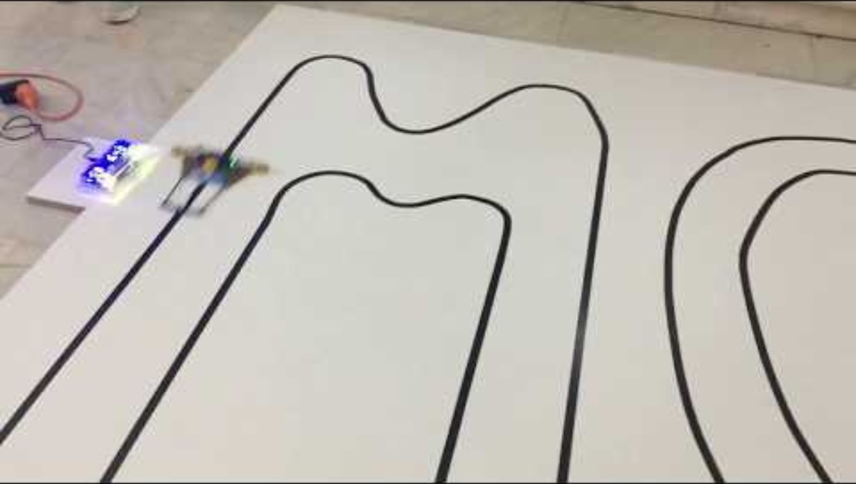
Какво ме вдъхнови?

Slide 3
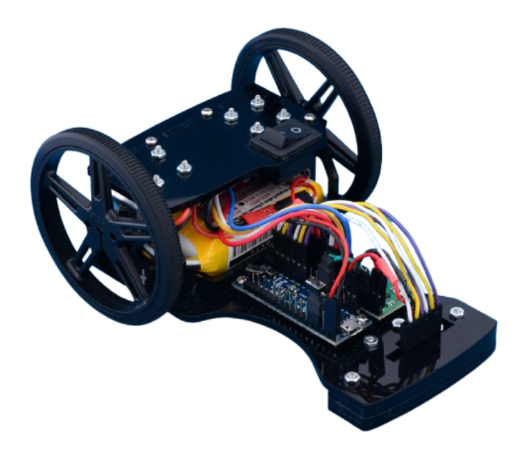
Какво смятам да постигна с този проект?
Автономен робот, следващ непредварително определена линия
Опит с ESP32-CAM

Slide 4
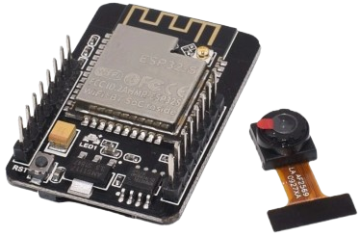
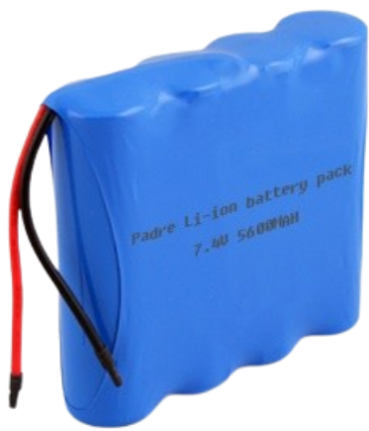
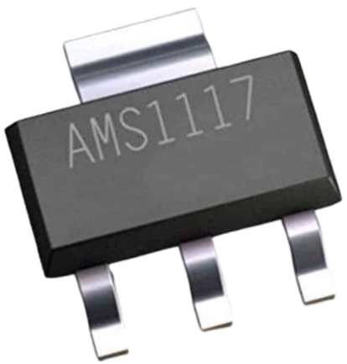
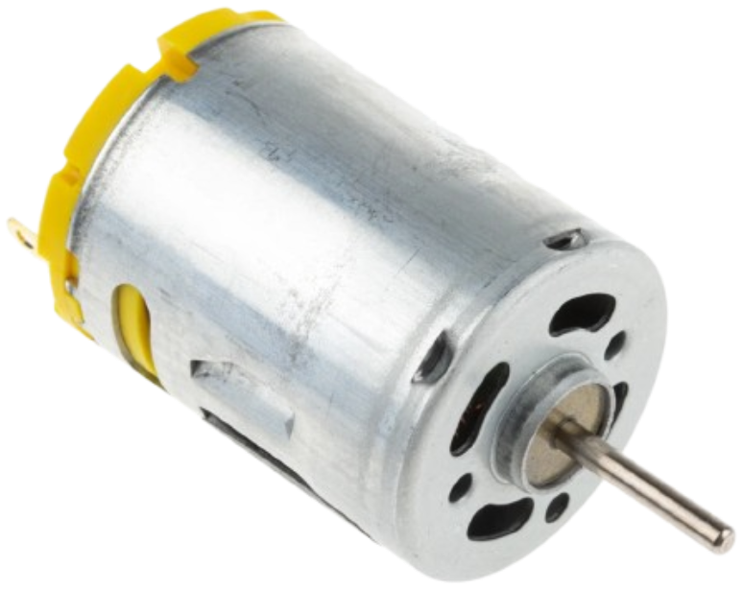
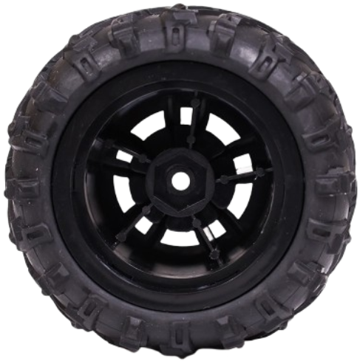
Хардуер (за момента)
ESP32-CAM
FTDI USB-to-UART Adapter
DC Motors with Wheels
L298N Motor Driver
Chassis
Li-ion Battery Pack (7.4V–11.1V)
Voltage Regulator (e.g. 7805)

Slide 5
Благодаря за вниманието!

